Slide 1

Analyse des données de systèmes éducatifs
Pré-analyse pour la start-up academy

Slide 2
Problématiques
– Les pays avec un fort potentiel de clients ?
– Quelle sera l’évolution de ce potentiel ?
– Quels sont les pays prioritaires ?
Introduction

Slide 3
Plan
I – La base de donnée Edstats
II – L’environnement de travail
III – Sélection des indicateurs
IV – Qualité des données
V – Corrélations entre les indicateurs
VI – Calcul du score
VII – Analyse des données par pays
VIII – Pays à investir en priorité
IX – Analyse des pays par région
Introduction

Slide 4
I) La base de données Edstats
La base de donnée contient 3665 indicateurs pour 241 pays.
— EdStatsCountry.csv
— EdStatsCountry-Series.csv
— EdStatsData.csv
— EdStatsFootNote.csv
— EdStatsSeries.csv
n_col | n_lin
31 | 241
4 | 613
69 | 886930
5 | 643638
20 | 3665
La base de données EdStats

Slide 5
I) 1-EdStatsCountry.csv - country
Contient des informations générales sur chaque pays.
Ligne = Pays (241)
– Monnaie
– Groupes internationaux
– …
Clés primaires : Country Code, Short Name...
La base de données EdStats

Slide 6
I) 2-EdStatsSeries.csv - series
Renseigne sur les indicateurs disponibles.
Ligne = Indicateur (3665)
– Identifiant
– Thème
– Définitions
– Périodicité
Clés primaires : Series Code, Indicator Name...
La base de données EdStats

Slide 7
I) 3-EdStatsCountry-Series.csv
Donne des informations sur la source pour un indicateur et un pays.
Ligne = Indicateur pour un pays (613)
– Méthode
– Sélection des données
– …
Clé primaire: CountryCode & SeriesCode
Clés étrangères : CountryCode, SeriesCode
Country
Country Code
Series
Series Code
La base de données EdStats

Slide 8
I) 5-EdStatsData.csv - data
Contient les données des indicateurs pour chaque pays.
Ligne = Valeurs d’un indicateur pour un pays pour les années entre 1970 et 2100 (886930)
– Identifiants indicateurs, pays
– Valeurs indicateurs
Clé primaire : Country Code & Indicator Code, ...
Clés étrangères : Country Code, Indicator Code
Country
Country Code
Series
Series Code
La base de données EdStats

Slide 9
I) 4-EdStatsFootNote.csv
Donne des informations sur la source pour un indicateur et un pays pour une année.
Ligne = Indicateur pour un pays pour une année (643638)
– Source
– …
Clé primaire : CountryCode & SeriesCode & Year
Clés étrangères : CountryCode, SeriesCode
Country
Country Code
Series
Series Code
La base de données EdStats

Slide 10
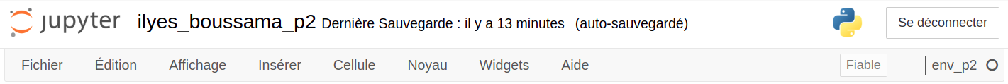
II) Environnement de travail
conda create --name env_p2
conda -n env_p2 install python
conda activate env_p2
python -m ipykernel install --user –name=env_p2
conda deactivate
Environnement de travail

Slide 11
III) Sélection des indicateurs
Les indicateurs doivent nous renseigner sur:
– La demande de formation
– Les possibilités matérielles/financières
Méthode :
– Filtrage des indicateurs par mots clés
– Sélection en fonction de la quantité moyenne de données disponible entre 2004 et 2014
Sélection des indicateurs

Slide 12
III) Indicateurs choisis
— Gross enrolment ratio, upper secondary, both sexes
— Gdp per capita (current us$)
— Internet users (per 100 people)
— Population, ages 15-24, total
— population, total
Rapport des deux
Sélection des indicateurs

Slide 13

IV) Qualité des données
Qualité des données

Slide 14
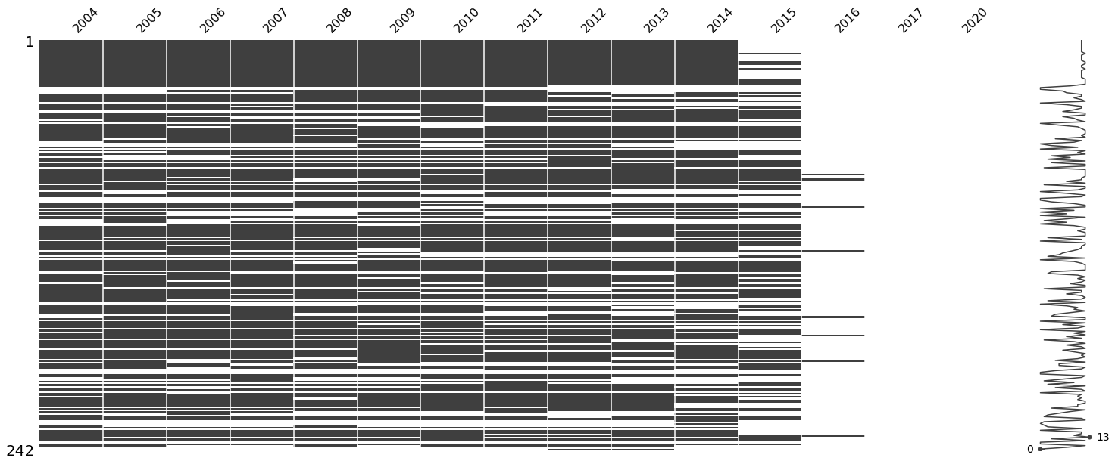
IV) 1- Scolarisation
Matrice missingno
Qualité des données

Slide 15
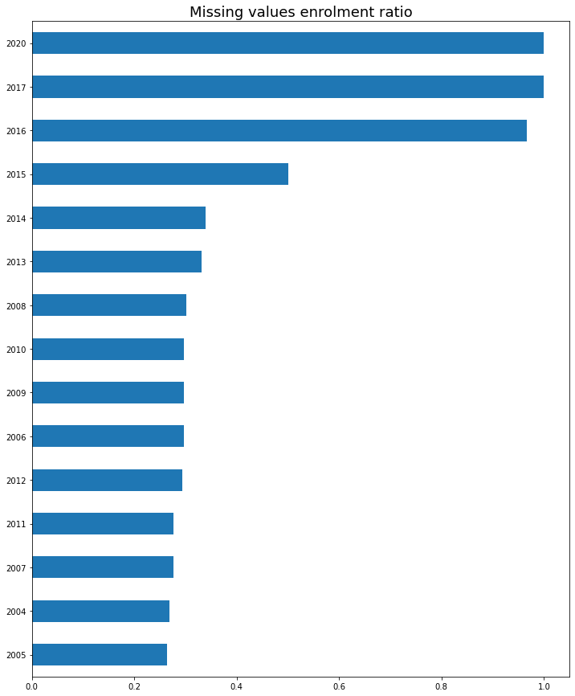
IV) 1- Scolarisation
Qualité des données

Slide 16
IV) 1- Scolarisation
Taille de l’échantillon :
Avec 100 % de remplissage : 54
Avec 80 % de remplissage : 159
Bornes : [3.4, 220.3]
Pas de valeurs négatives ou non flottantes
Qualité des données

Slide 17
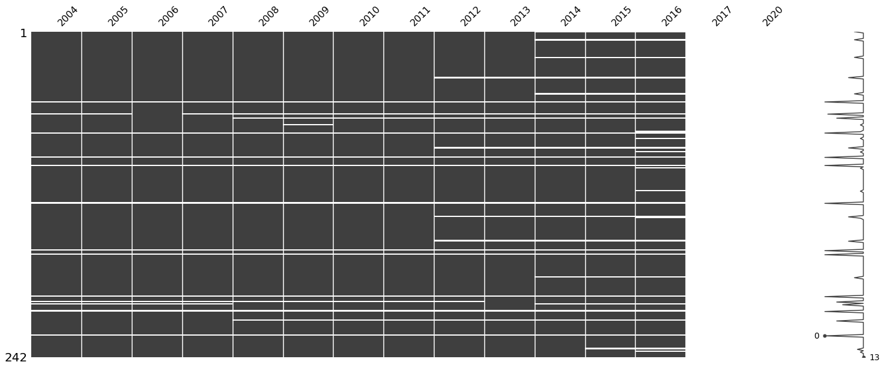
IV) 2- PIB/hab
Matrice missingno
Qualité des données

Slide 18
IV) 2- PIB/hab
Taille de l’échantillon : 217
Bornes : [127.4, 179308.1]
Pas de valeurs négatives ou non flottantes
Qualité des données

Slide 19
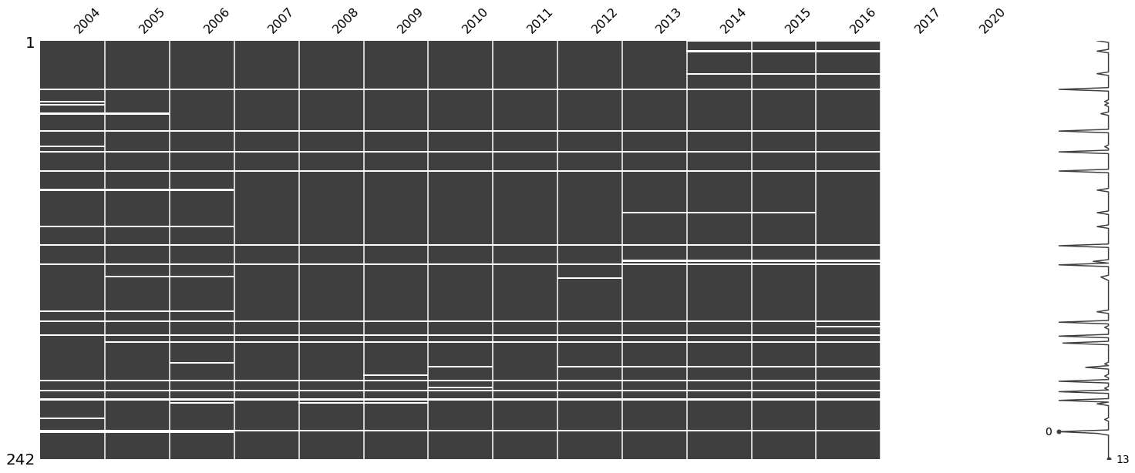
IV) 3- Internet
Matrice missingno
Qualité des données

Slide 20
IV) 3- Internet
Taille de l’échantillon : 208
Bornes : [0.02, 98.16]
Pas de valeurs négatives ou non flottantes
Qualité des données

Slide 21
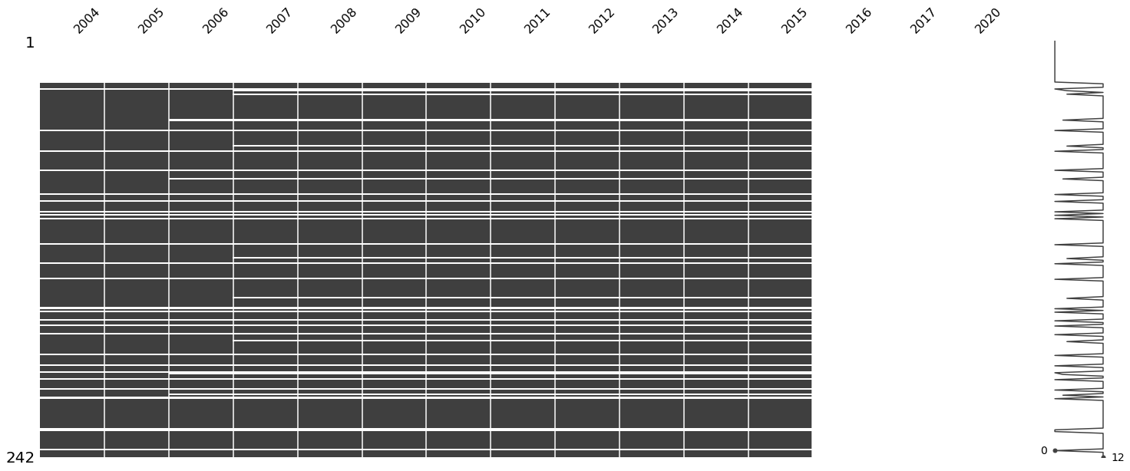
IV) 4- Démographie
Matrice missingno - Jeune
Qualité des données

Slide 22

IV) 4- Démographie
Matrice missingno - Totale
Qualité des données

Slide 23
IV) 4- Démographie
Taille de l’échantillon :
  – Jeune : 181
  – Totale : 232
Bornes du rapport : [0.05, 0.27]
Pas de valeurs négatives ou non flottantes
Qualité des données

Slide 24
V) Corrélations
Avec le coefficient de Pearson :
Scolarisation – PIB : 0.54
Scolartisation – Démographie : -0.67
Scolarisation – Accès internet : 0.81
PIB – Démographie : -0.64
PIB - Accès internet : 0.75
PIB – Démographie : -0.63
Corrélations

Slide 25
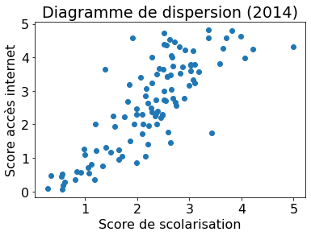
V) Corrélations
Coef Pearson : 0.81
Corrélations

Slide 26
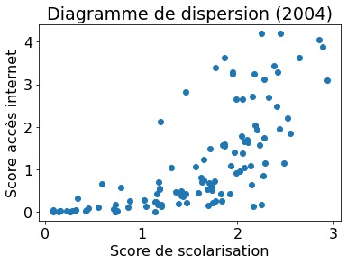
V) Corrélations
Coef Pearson : 0.71
Corrélations

Slide 27
VI) Calcul du score
1- Scolarité : 5*ratio/ratio_max
2- Pib/hab : 5*pib/pib_max
3- Internet : 5*taux
4- Démographie : 5*taux/taux_max
Score total /20 : Somme_scores /5
Échantillon final : 119 pays
Calcul du score

Slide 28
VII) Analyse des données par pays
Indicateurs étudiés :
– Moyenne → Sensible aux outliers
    Sélection des valeurs entre Q1-1.5.EIQ et Q3+1.5.EIQ
    Méthodes : quantile, df.index.map
– Médiane
– Écart-type
Analyse des données par pays

Slide 29
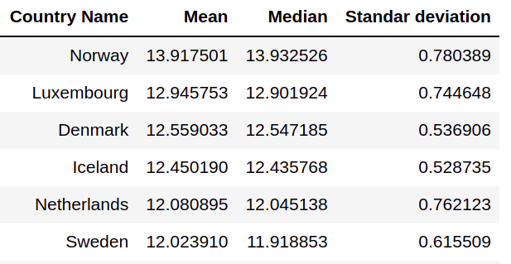
VII) 1- Pays au plus fort potentiel
On classe les pays avec leur score moyen :
Analyse des données par pays

Slide 30
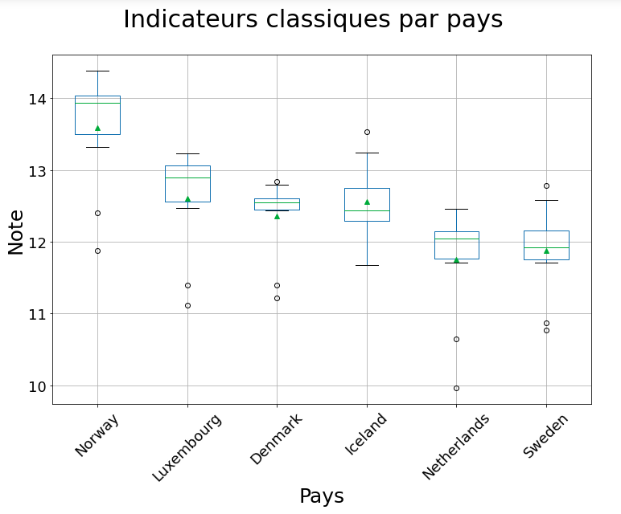
VII) 1- Boîtes de Tukey
Données anciennes
Analyse des données par pays

Slide 31
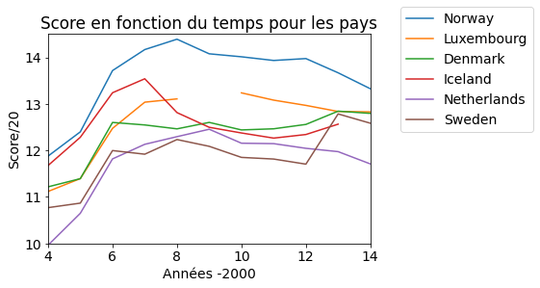
VII) 1- Courbes des scores
Analyse des données par pays

Slide 32
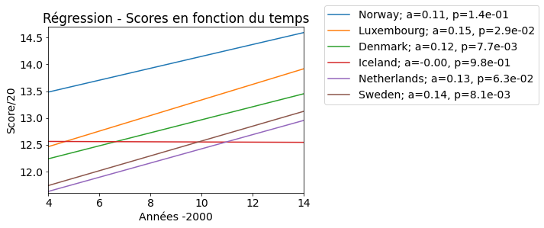
VII) 2-Évolution du potentiel
Analyse des données par pays

Slide 33
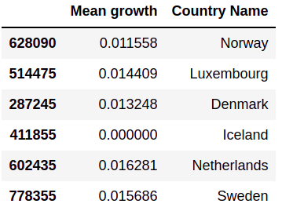
VII) 2- Taux de croissance des scores
Calcul du taux de croissance moyen entre 2004 et 2014
Analyse des données par pays

Slide 34
VII) 2- Analyse des données prospectives
Indicateurs de l’analyse rétrospective : Aucune donnée disponible
Nouveaux indicateurs choisis :
- projection: mean years of schooling. Age 20-39
- Population by country and region, historic and projections (depuis ourworldindata)
Analyse des données par pays

Slide 35
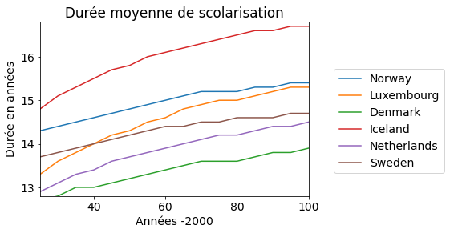
VII) 2- Durée moyenne de scolarisation
Analyse des données par pays

Slide 36
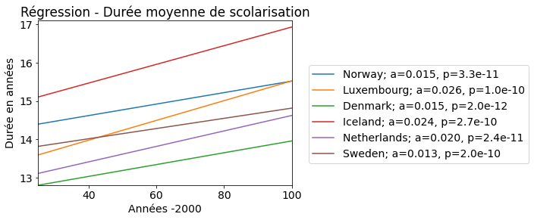
VII) 2- Durée moyenne de scolarisation
Analyse des données par pays

Slide 37
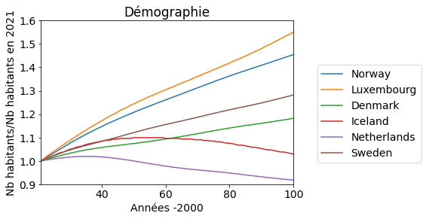
VII) 2- Démographie
Analyse des données par pays

Slide 38
VIII) Pays à investir en priorité
Taux de croissance
1– Netherlands
2- Sweden
3- Luxembourg
Score moyen
1– Norway
2- Luxembourg
3- Denmark
+3pts
+2pts
+1pts
Durée de scolarisation
1– Luxembourg
2- Iceland
3- Netherlands
Démographie
1– Luxembourg
2- Norway
3- Sweden
Score de priorité
Luxembourg : 14
Norway : 5
Netherlands : 4
Sweden : 3
Iceland : 2
Denmark : 1
Pays à investir en priorité
Pays à investir en priorité

Slide 39
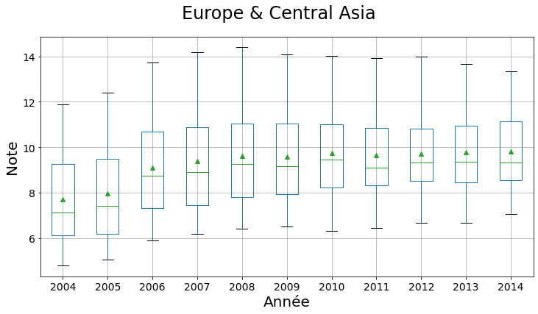
IX) Analyse des données par région
N = 41
Analyse des données par région

Slide 40
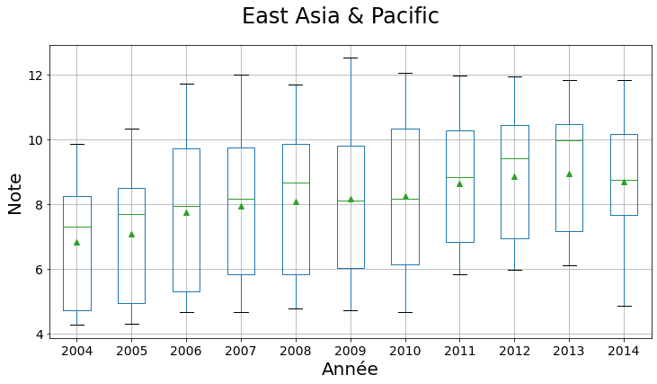
IX) Analyse des données par région
N = 13
Analyse des données par région

Slide 41
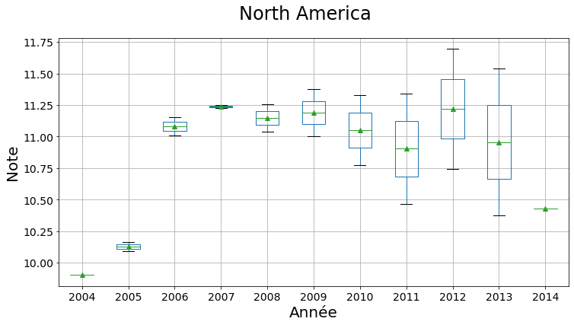
IX) Analyse des données par région
N = 2
Analyse des données par région

Slide 42
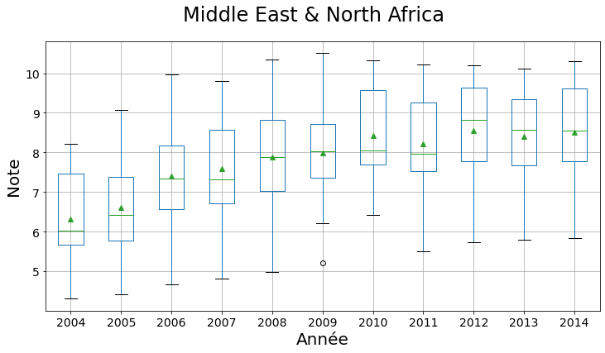
IX) Analyse des données par région
N = 14
Analyse des données par région

Slide 43
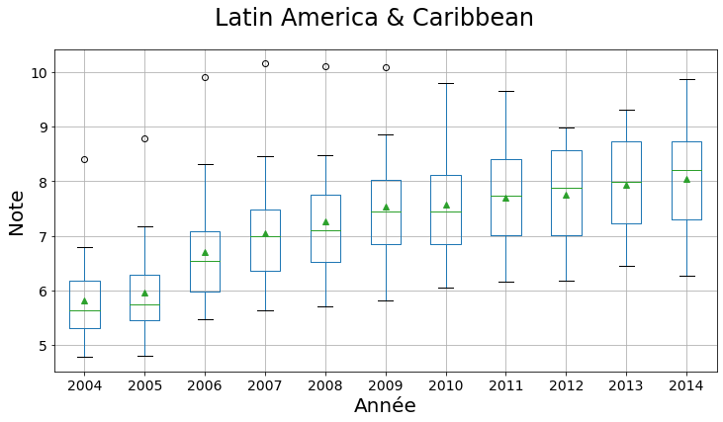
IX) Analyse des données par région
N = 24
Analyse des données par région

Slide 44
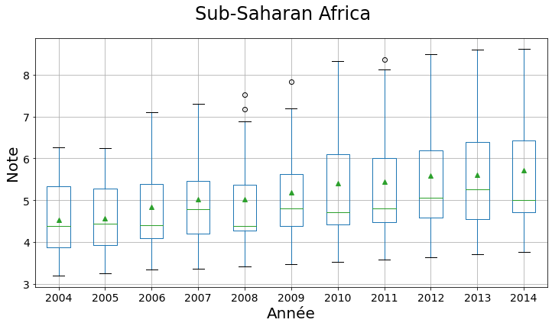
IX) Analyse des données par région
N = 19
Analyse des données par région

Slide 45
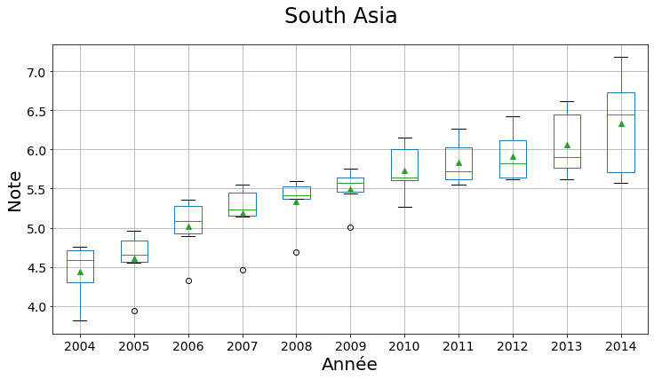
IX) Analyse des données par région
N = 6
Analyse des données par région

Slide 46
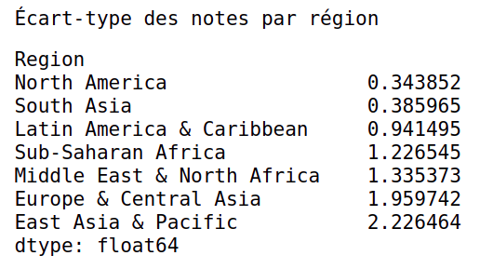
IX) Analyse des données par région
N
2
6
24
19
14
41
13
Analyse des données par région

Slide 47
Conclusion
Les pays à investir en priorité sont, dans l’ordre, le Luxembourg, la Norvège et le Danemark.
D’autres indicateurs auraient pu permettre d’affiner les scores.
Avoir les données prospectives des indicateurs initiaux aurait permis une évaluation plus précise de l’évolution du score.

